Slide 1
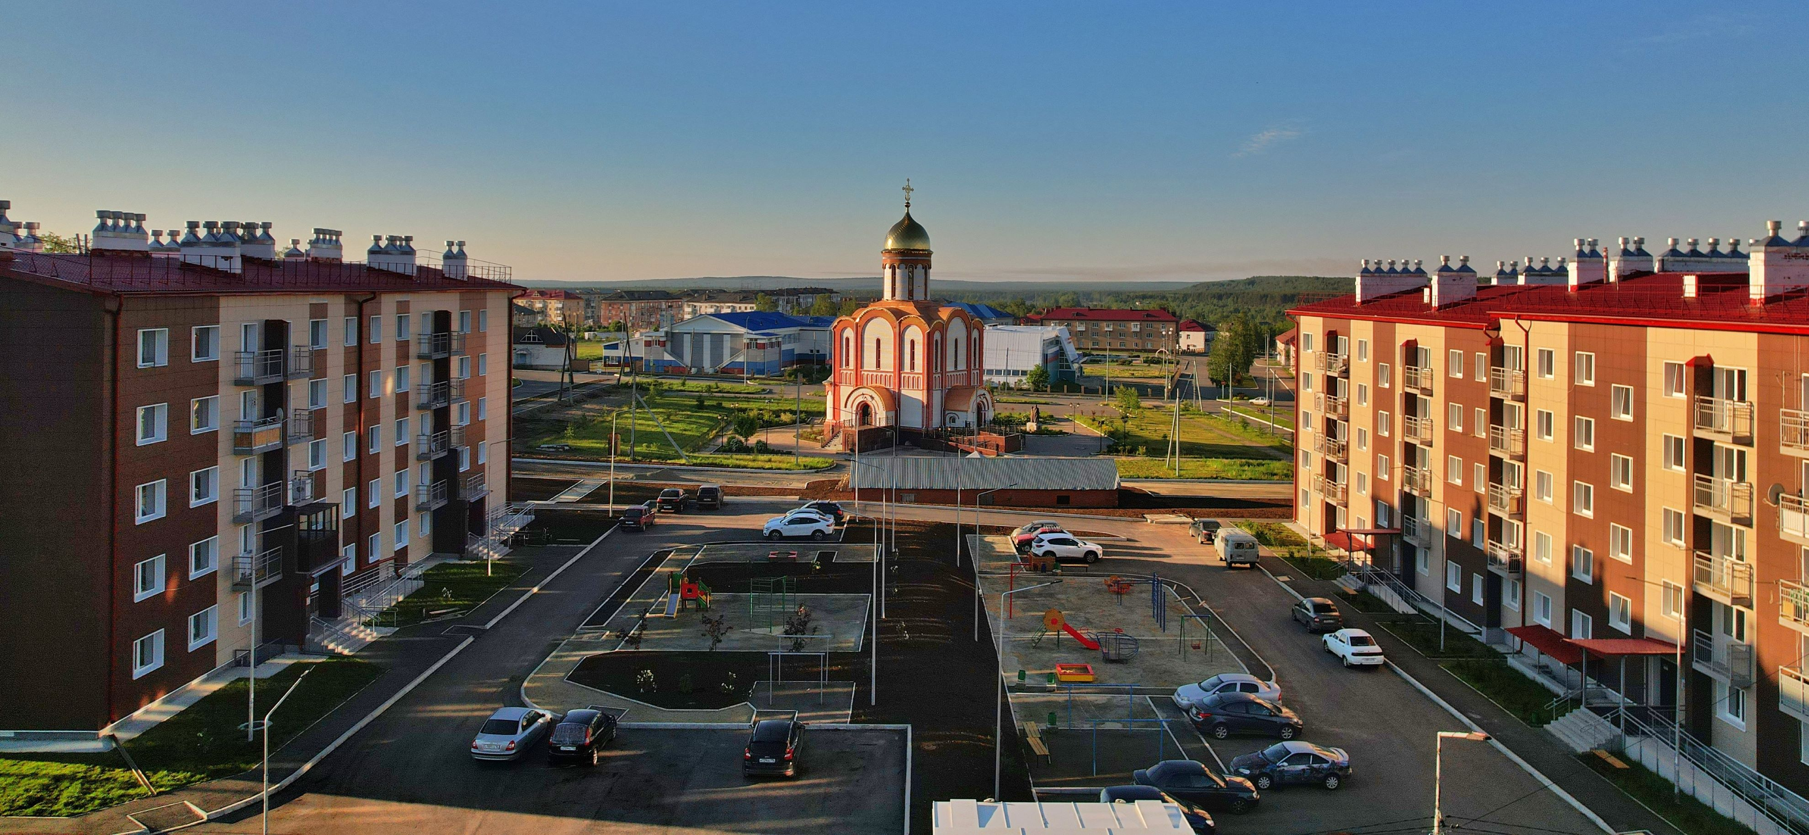
Свердловская область
Волчанский городской
округ
Инвестиционный профиль
ВОЛЧАНСКИЙ
ГОРОДСКОЙ
ОКРУГ

Slide 2
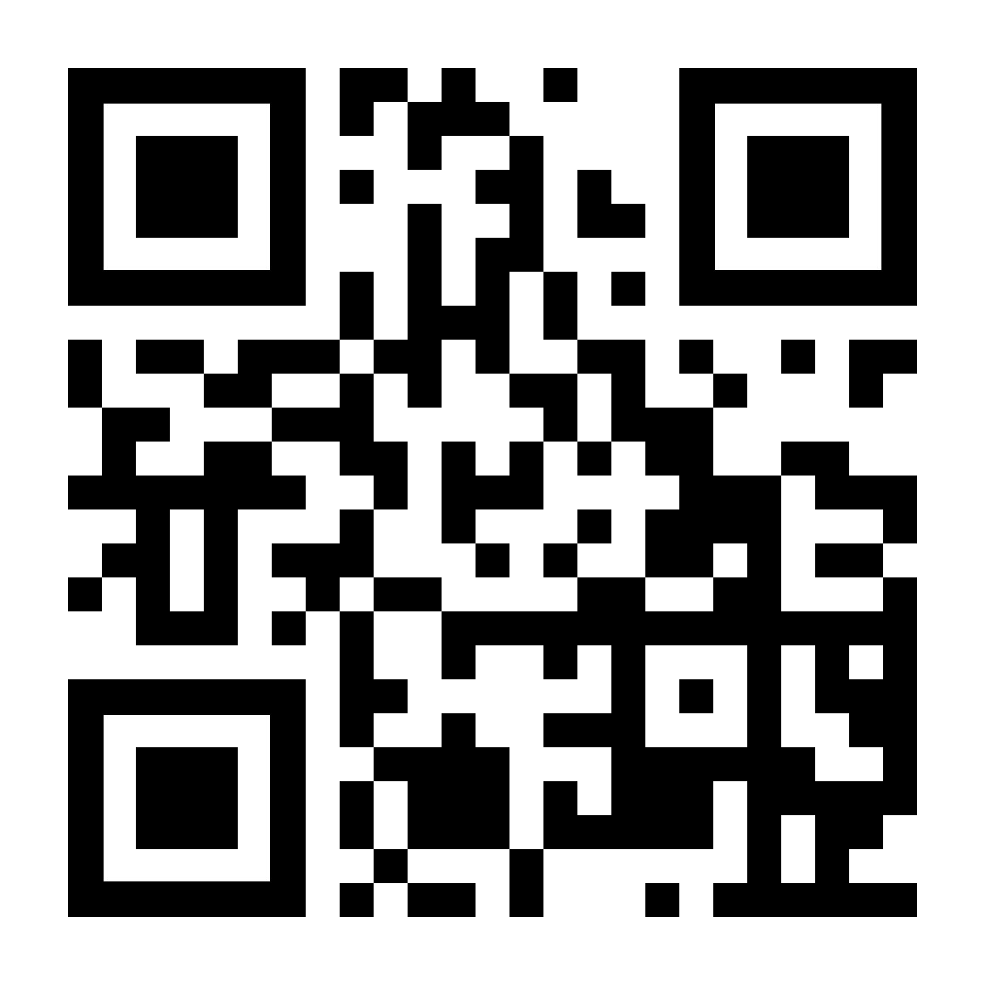
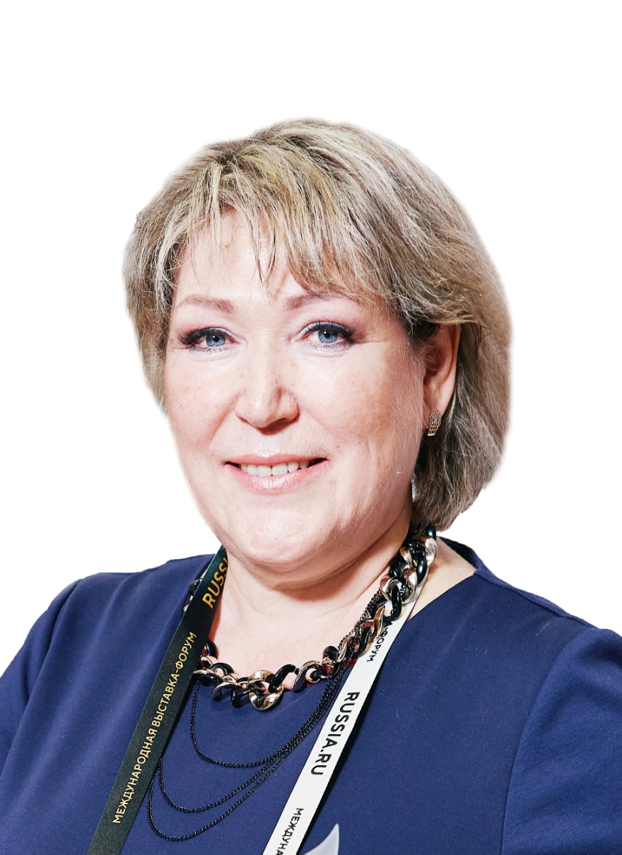
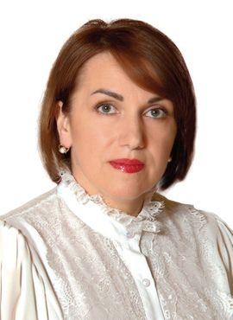
ГЛАВА МУНИЦИПАЛЬНОГО ОБРАЗОВАНИЯ
ИНВЕСТИЦИОННЫЙ УПОЛНОМОЧЕННЫЙ
QR
ВКонтакте
Адельфинская
Ольга
Валерьевна
Глава
Волчанского
Городского
округа
Бородулина Инна Вениаминовна
Заместитель главы городского округа
Инвестиционный профиль Волчанского городского округа
адрес: 6249240 Свердловская область,
г. Волчанск, ул. Уральского Комсомола, 1 телефон: 8 343 83 5-21-37
электронная почта:i.v.borodulina@mail.ru
адрес: 6249240 Свердловская область,
г. Волчанск, ул. Уральского Комсомола, 1 телефон: 8 343 83 5-21-00
электронная почта: volchansk@list.ru
Инвестиционный комитет Свердловской области
Столкнулись с проблемой или нарушены сроки проведения процедур?
Есть предложения для рассмотрения на Инвестиционном комитете Свердловской области?
Координационный совет по инвестициям и развитию предпринимательства в Волчанском городском округе
Электронная почта для приема обращений по указанным темам:
investor@egov66.ru
volchansk@list.ru

Slide 3
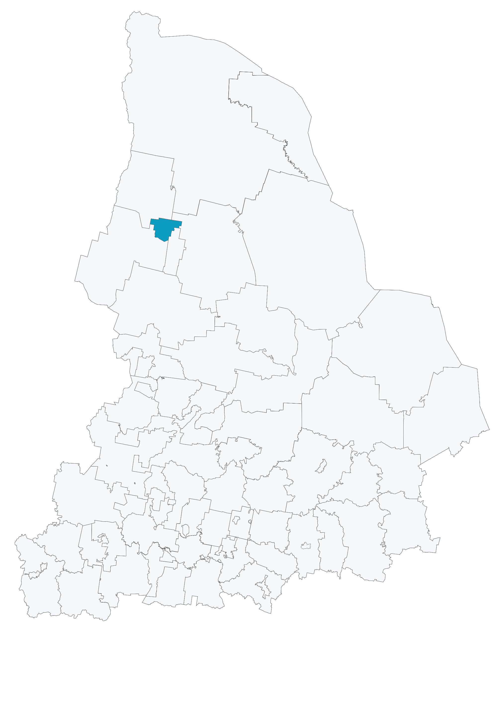
ОБЩАЯ ХАРАКТЕРИСТИКА МУНИЦИПАЛЬНОГО ОБРАЗОВАНИЯ
Федеральные и региональные дороги:
до г. Ханты-Мансийска - 674 км
Региональная дорога 65К -2301000 (г. Серов – г. Североуральск – г. Ивдель )
Инвестиционная карта Свердловской области
Ближайшая железнодорожная станция:
Инвестиционный профиль Волчанского городского округа
Железнодорожная станция
Лесная Волчанка
Информация
о природных ресурсах:
Известняк
до г. Перми -
489 км.
Строительный камень
Аргиллит
Берёзовский ГО
до г. Тюмени -
738 км.
Позиция в муниципальном инвестиционном рейтинге:
6 место
до г. Екатеринбурга -
452 км.
Екатеринбург
*Автомобильные дороги федерального значения указываются в соответствии с постановлением Правительства Российской Федерации от 17.11.2010 № 928, автомобильные дороги регионально- го значения Свердловской области указываются в соответствии с постановлением Правительства Свердловской области от 14.06.2011 № 737-ПП
** Название станции указывается в соответствии с картой-схемой Свердловской железной дороги (https://svzd.rzd.ru/ru/4749/page/103290?id=5657&ysclid=ls8iw11fag893527344)
до г. Челябинска - 626 км.
до г. Кургана - 773 км.

Slide 4
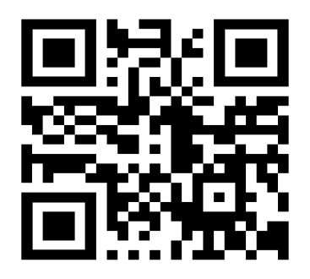
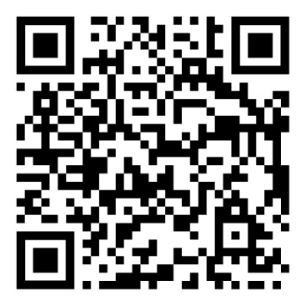
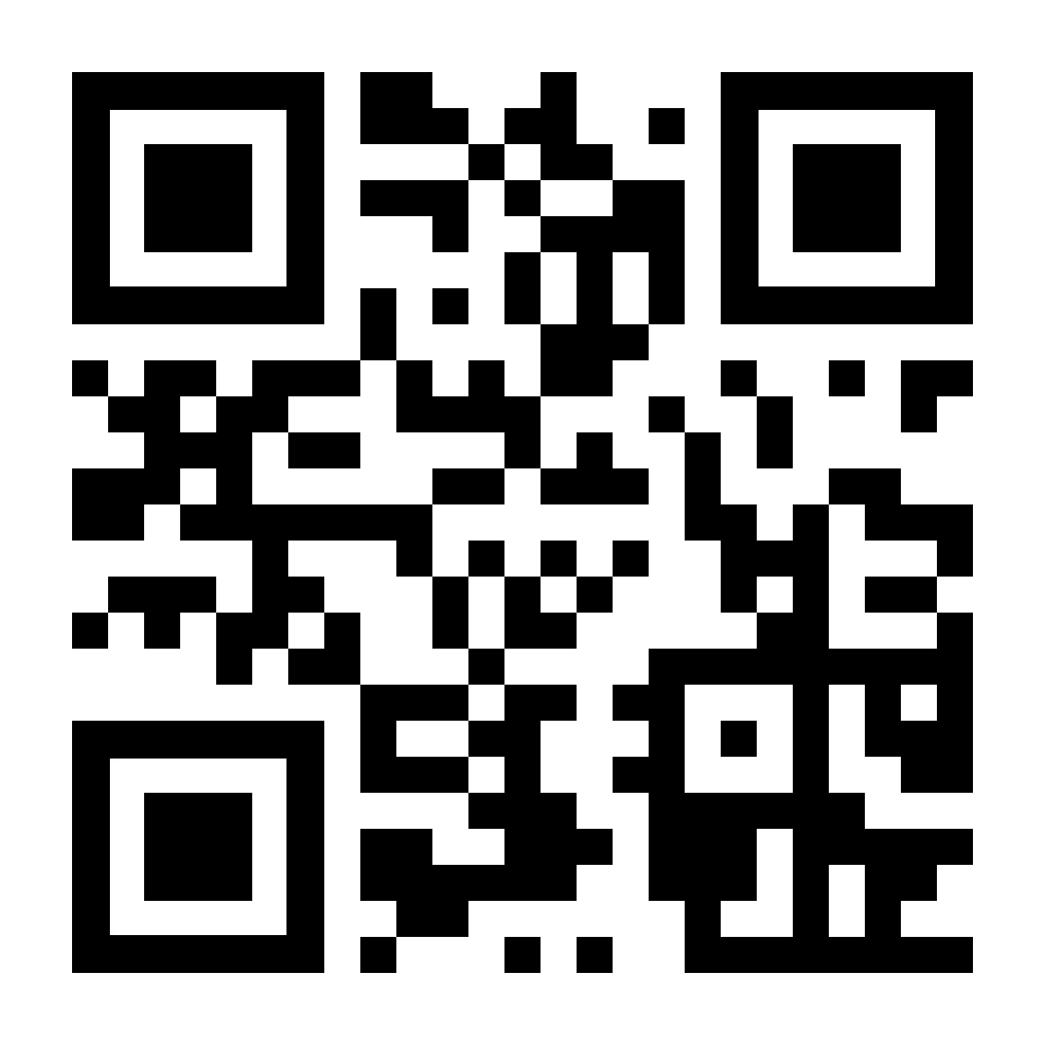
ПЕРЕЧЕНЬ РЕСУРСОСНАБЖАЮЩИХ ОРГАНИЗАЦИЙ
Газоснабжение
Теплоснабжение
Водоотведение
Водоснабжение
Электроснабжение
Инвестиционный профиль Волчанского городского округа
1. Муниципальное унитарное предприятие
«Волчанский теплоэнергетический комплекс»
Адрес: 624941, Свердловская обл., г. Волчанск, ул. Физкультурная, 19
Телефон: 8 (34383) 5-81-96
Электронная почта: Vtk.v13@yandex.ru
Контактное лицо: Моторина Оксана Дмитриевна
QR
2. Публичное акционерное общество «Россети Урал», филиал «Свердловэнерго»
Адрес: 624440, Свердловская обл., г. Серов, ул. Кирова, 130
Телефон: 8 (34385) 7-23-53
Электронная почта: ses-se@rossety-ural.ru
Контактное лицо: Епифанов Александр Александрович
3. Акционерное общество «ГАЗЭКС»
Адрес: 620075, Свердловская обл.,г. Карпинск, ул. Чайковского, 39
Телефон: 8 (34383) 3-41-57
Электронная почта: ugs@gazeks.com
Контактное лицо: Шпехт Константин Иванович
* Над наименованием ресурсоснабжающей организации указывается значок, обозначающий предоставляемые услуги
** Наименование ресурсоснабжающей организации указывается в виде гиперссылки на официальный сайт организации в сети «Интернет»

Slide 5
ИНФОРМАЦИЯ О ТРУДОВЫХ РЕСУРСАХ В МУНИЦИПАЛЬНОМ ОБРАЗОВАНИИ
Экономически активное население
Средняя заработная плата
Карпинский центр занятости
4,511 тыс. человек
(в 2023 году)
46,080 тыс. рублей
(в 2023 году)
адрес: Свердловская область, г. Карпинск, ул. Мира, д.64
телефон: 8 (34383) 3-47-49
электронная почта: karpinsk.cz@egov66.ru
Инвестиционный профиль Волчанского городского округа
http://www.szn-ural.ru/
Образовательные организации
Средние специальные учебные заведения
Филиал ГАПОУ СО «Карпинский машиностроительный техникум»
http://kmt-karpinsk.profiedu.ru/
г.Волчанск, ул. Карпинского, д.4
https://kmt-karpinsk.profiedu.ru/sveden/filial_kmt@mail.ru
Руководитель: Смагина Татьяна Рудольфовна
Тел. 8(34383) 5-20-28
91 студент
(в 2023 году)
Направление подготовки/профессия:
43.01.09 Повар, кондитер
15.01.05 Сварщик (ручной и частично механизированной сварки (наплавки)
**Наименование образовательной организации указывается в виде гиперссылки на официальный сайт организа-ции в сети «Интернет»
**Указывается в соответствии с Общероссийским классификатором специальностей по образованию, утвер-жденном Приказом Росстандарта от 08.12.2016 № 2007-ст

Slide 6
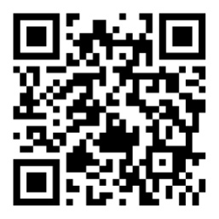
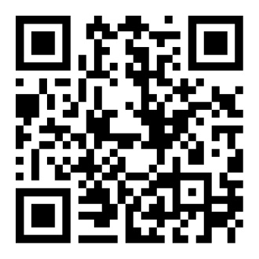
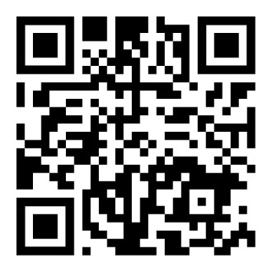
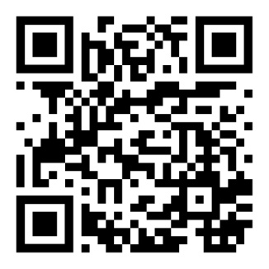
МУНИЦИПАЛЬНЫЕ УСЛУГИ ДЛЯ ИНВЕСТОРОВ
Получение в аренду земельного участка на торгах*
Свердловская область
г. Волчанск, ул. Уральского Комсомола, 1
каб. 17
Получение в аренду земельного участка без торгов*
Свердловская область
г. Волчанск, ул. Уральского Комсомола, 1
каб. 17
Инвестиционный профиль Волчанского городского округа
Выдача градостроительного плана земельного участка*
Свердловская область
г. Волчанск, ул. Уральского Комсомола, 1
каб. 15
Выдача согласия на строительство, реконструкцию в границах полосы отвода и придорожной полосы
и на присоединение (примыкание) к автомобильной дороге общего пользования муниципального значения*
Свердловская область
г. Волчанск, ул. Уральского Комсомола, 1
каб. 15
Свердловская область
г. Волчанск, ул. Уральского Комсомола, 1
каб. 15
Выдача разрешения на строительство*
Выдача разрешения на ввод объекта в эксплуатацию*
Свердловская область
г. Волчанск, ул. Уральского Комсомола, 1
каб. 15
* Наименование оформляется в виде гиперссылки услуги на Едином портале государственных и муниципальных услуг
** Указывается в случае, если услуга не предоставляется через Единый портал государственных и муниципальных услуг

Slide 7
МЕРЫ ПОДДЕРЖКИ ДЛЯ БИЗНЕСА И ИНВЕСТОРОВ В МУНИЦИПАЛЬНОМ ОБРАЗОВАНИИ
Льготы по земельному налогу
Применение понижающего коэффициента при расчете арендной платы (коэффициенты развития)
Налоговые льготы
Решение Думы Волчанского городского округа от 22.09.2011 года № 112 «Об установлении на территории Волчанского городского округа земельного налога»
Приказ Министерства по управлению государственным имуществом Свердловской области от 29.12.2020 года № 4406 (ред. от 29.07.2022) «Об утверждении коэффициентов развития, подлежащих применению для определения размера арендной платы за земельные участки, находящиеся в государственной собственности Свердловской области, и земельные участки, государственная собственность на которые не разграничена, расположенные на территории Свердловской области и предоставленные в аренду без торгов»(Коэффициент развития=0,36)
Инвестиционный профиль Волчанского городского округа
Имущественная поддержка
Перечень муниципального имущества (земельных участков, зданий, строений, сооружений и нежилых помещений), предназначенного для оказания имущественной поддержки субъектам малого и среднего предпринимательства
Постановление главы Волчанского городского округа от 25.10.2023 года № 508 «Об утверждении Перечня муниципального имущества Волчанского городского округа, предназначенного для предоставления во владение и (или) в пользование субъектам малого и среднего предпринимательства и организациям, образующим инфраструктуру поддержки субъектов малого и среднего предпринимательства»

Slide 8
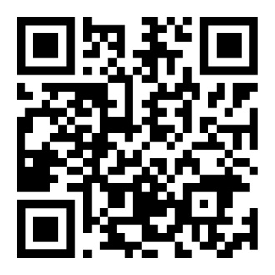
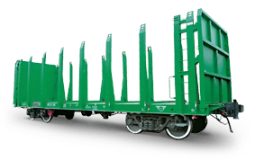
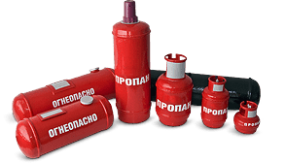
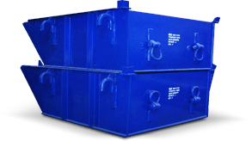
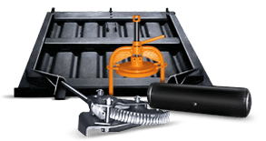
ГРАДООБРАЗУЮЩЕЕ ПРЕДПРИЯТИЕ МУНИЦИПАЛЬНОГО ОБРАЗОВАНИЯ
ВОЛЧАНСКИЙ МЕХАНИЧЕСКИЙ ЗАВОД — ФИЛИАЛ АО «НПК «УРАЛВАГОНЗАВОД» ИМ. Ф.Э. ДЗЕРЖИНСКОГО
тел. 8 (34383) 5-86-75
Производство грузовых вагонов малых серий, газовых баллонов для пропана, комплектующих к подвижному составу, грузоподъемная тара
Численность работающих на 01 января 2024 года - 801 человек
Среднемесячная заработная плата – 49158,0 рублей
Объем отгруженной продукции собственного производства за 2023 год – 274,4 млн. рублей.
Степень загрузки производственных мощностей предприятия – 95%
Инвестиционный профиль Волчанского городского округа
300vmz@npk.uvz.ru
https://www.vmzavod.ru/contacts/

Slide 9
КЛЮЧЕВЫЕ ИНВЕСТИЦИОННЫЕ ПРОЕКТЫ МУНИЦИПАЛЬНОГО ОБРАЗОВАНИЯ
Наименование инвестиционного проекта
Описание инвестиционного проекта
Реконструкция Северо-Волчанского водозаборного узла
Реконструкция Северо-Волчанского водозаборного узла с выполнением мероприятий по водоподготовке. Повышение качества питьевой воды посредством модернизации систем водоснабжения и водоподготовки с использованием перспективных технологий.
Инвестиционный профиль Волчанского городского округа
Строительство блочно-модульной котельной мощностью 32,5 МВт с подводящими инженерными сетями для систем централизованного теплоснабжения северной части г. Волчанска
Замена старой котельной на высокоэффективную, рассчитанную на актуальное количество потребителей блочно-модульную газовую котельную.
Благоустройство набережной
Создание фудкорта/визит-центра, кафе, детской площадки, в том числе для ЛОВЗ, с травмобезопасным покрытием, памп-трека, площадки для тихого отдыха, зоны дополненной реальности (музейная), зоны отдыха и обслуживания велосипедов, 2 входных групп с установкой урн и скамеек, освещения и озеленением с устройством газонов и клумб и посадкой кустарников, деревьев.
Досугово-оздоровительный термальный комплекс в городе Волчанске
Создание пляжной зоны (фудкорт, зоны лежаков, проката, кабинок для переодевания, душевые, пирс, спортивная площадка), индивидуальные домики в лесу с русской баней и бассейном, термальный комплекс (бассейн, водяной массаж, зоны лежаков, гамаков, баня, сауны, фудкорт, зоны с морской водой и для детей, душевые), гостиничный комплекс.

Slide 10
КОНТАКТЫ
Инвестиционный портал Свердловской области
invest-in-ural.ru
Адрес: Свердловская область, г. Екатеринбург, пл. Октябрьская, 1, телефон: (343) 312-00-31,
е-mail: mir@egov66.ru
Адрес: Свердловская область, г. Екатеринбург, ул. Бориса Ельцина 3, оф.517,
телефон: (343) 311-52-80,
е-mail: welcome@ai-so.ru
Адрес: Свердловская область, г. Екатеринбург, ул. Восточная, 7д, телефон: (343) 288-77-85,
е-mail: sof@sofp.ru
Адрес: Свердловская область, г. Екатеринбург, пр-т Ленина 50б, оф. 712,
телефон: (343) 385-95-58,
е-mail: welcome@investural.com
Адрес: Свердловская область, г. Екатеринбург,
ул. Конструкторов 5, Технопарк «Университетский» офис 2015, телефон: (343) 227-11-01, (343) 227-11-10,
е-mail: info@frpso.ru
Адрес: Свердловская область, г. Екатеринбург, ул. Малышева, дом 51, офис 2102,
телефон: (343) 243-55-83,
е-mail: welcome@titanium-valley.com
Министерство инвестиций и развития Свердловской области
Инвестиционный профиль Волчанского городского округа
АНО «Агентство по привлечению инвестиций Свердловской области»
Свердловский областной фонд поддержки предпринимательства (микрокредитная компания)
АО «Корпорация развития Среднего Урала»
Фонд технологического развития промышленности Свердловской области
ОАО «Особая экономическая зона «Титановая долина»

Slide 11
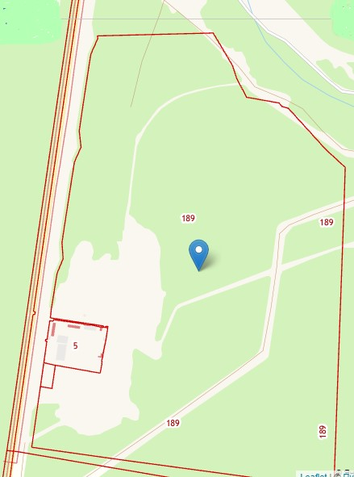
СВЕДЕНИЯ ОБ ИНВЕСТИЦИОННЫХ ПЛОЩАДКАХ, РАСПОЛОЖЕННЫХ НА ТЕРРИТОРИИ МУНИЦИПАЛЬНОГО ОБРАЗОВАНИЯ
Инвестиционная площадка №1
Наименование площадки | Цементное производство, город Волчанск Свердловской области
Кадастровый номер | 66:39:03 01001:189
Тип площадки | Промышленная
Свободная площадь, кв.м | 0,96
Технологическое подключение (присоединение) к сетям электро-, газо-, водо-, теплоснабжения и водоотведения | Технологическое подключение к электросетям
Контакты | Клементьева Юлия Павловна, Председатель комитета по управлению имуществом Волчанского городского округа тел.: 8(34383) 5-21-36 эл.почта: komim01@yandex.ru
Инвестиционный профиль Волчанского городского округа
Подробная информация на Инвестиционной карте Свердловской области
Инвестиционная карта Свердловской области

Slide 12
Свердловская область
Волчанский
городской
округ
Инвестиционный профиль
ВОЛЧАНСКИЙ
ГОРОДСКОЙ
ОКРУГ
624940 Свердловская область, ул. Ур. Комсомола, д.1,
тел. (34383) 5-21-00,
факс (34383) 5-20-19
e-mail: volchansk@list.ru

